Slide 1


Навчальні та пізнавальні ігри патріотичного спрямування

Slide 2
АКТУАЛЬНІСТЬ ТЕМИ ПАТРІОТИЧНОГО ВИХОВАННЯ
Сьогодні Україна переживає найбільше випробування у своїй боротьбі за незалежність та територіальну цілісність. Тому зараз , як ніколи, важливе та актуальне питання формування громадянина, патріота України, захисника Вітчизни.

Slide 3
ЗАВДАННЯ ПАТРІОТИЧНОГО ВИХОВАННЯ
ФОРМУВАННЯ ЛЮБОВІ ДО РІДНОГО КРАЮ
ФОРМУВАННЯ ПОВАГИ ДО КОНCТИТУЦІЇ УКРАЇНИ,ДЕРЖАВНОЇ СИМВОЛІКИ
ВИХОВАННЯ ГОРДОСТІ ЗА СВІЙ НАРОД, ШАНУВАННЯ ГЕРОЇВ УКРАЇНИ
ВИХОВАННЯ ЛЮБОВІ ,ПОВАГИ ДО СВОЇХ НАЦІОНАЛЬНИХ ОСОБЛИВОСТЕЙ
ТОЛЕРАНТНЕ СТАВЛЕННЯ ДО ПРЕДСТАВНИКІВ ІНШИХ НАЦІОНАЛЬНОСТЕЙ

Slide 4
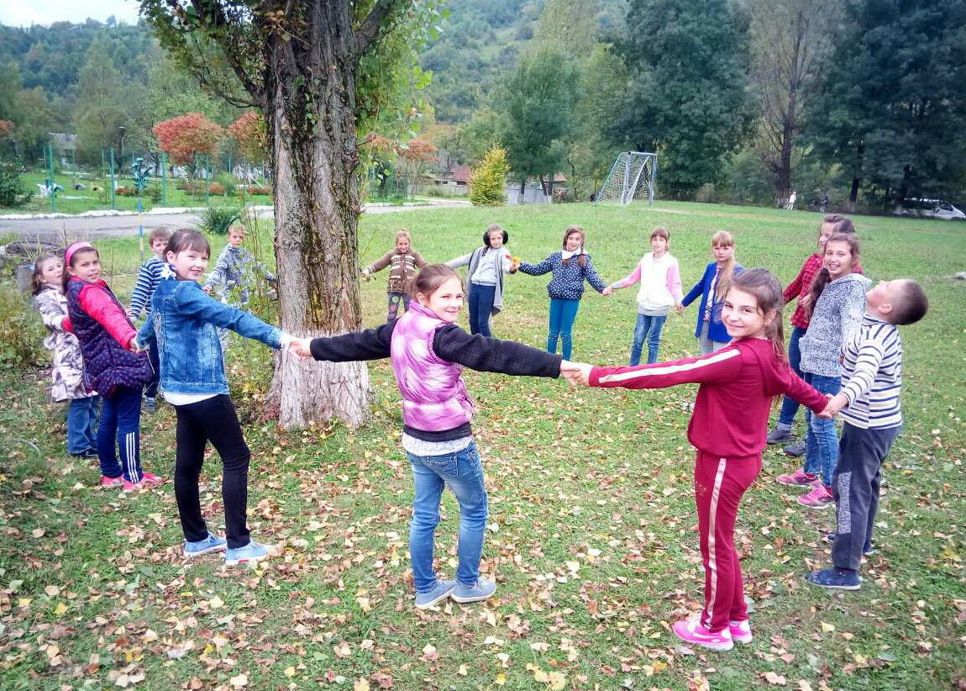
Гра – ефективний метод навчання та виховання школярів

Slide 5
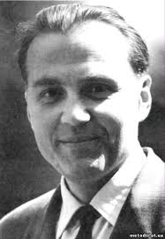
ГРА – КОРОЛЕВА ДИТИНСТВА
Гра - це величезне світле вікно, через яке у духовний світ дитини вривається живильний потік уявлень про навколишній світ.
Гра – це іскра, яка запалює вогник допитливості.
В.Сухомлинський

Slide 6
ЗА КІЛЬКІСНИМИ ХАРАКТЕРИСТИКАМИ ІГРИ ПОДІЛЯЮТЬСЯ НА:
індивідуальні
парні
колективні(групові)

Slide 7
ЗА ЗАГАЛЬНОПРИЙНЯТОЮ ХАРАКТЕРИСТИКОЮ ІГРИ ПОДІЛЯЮТЬСЯ :
творчі
ігри за правилами
народні

Slide 8
ТВОРЧІ ІГРИ
СЮЖЕТНО-
РОЛЬОВІ
ІГРИ- ІНСЦЕНІЗА-ЦІЇ
БУДІВЕЛЬНО-
КОНСТРУКТИ-
ВНІ
ІГРИ-
ДРАМАТИЗА-ЦІЇ

Slide 9
ІГРИ ЗА ПРАВИЛАМИ
ДИДАКТИЧНІ
РУХЛИВІ

Slide 10
Що таке навчальна гра?
Навчальна гра – це вид діяльності,залучившись до
якої , діти навчаються,виховуються,
розвиваються.

Slide 11
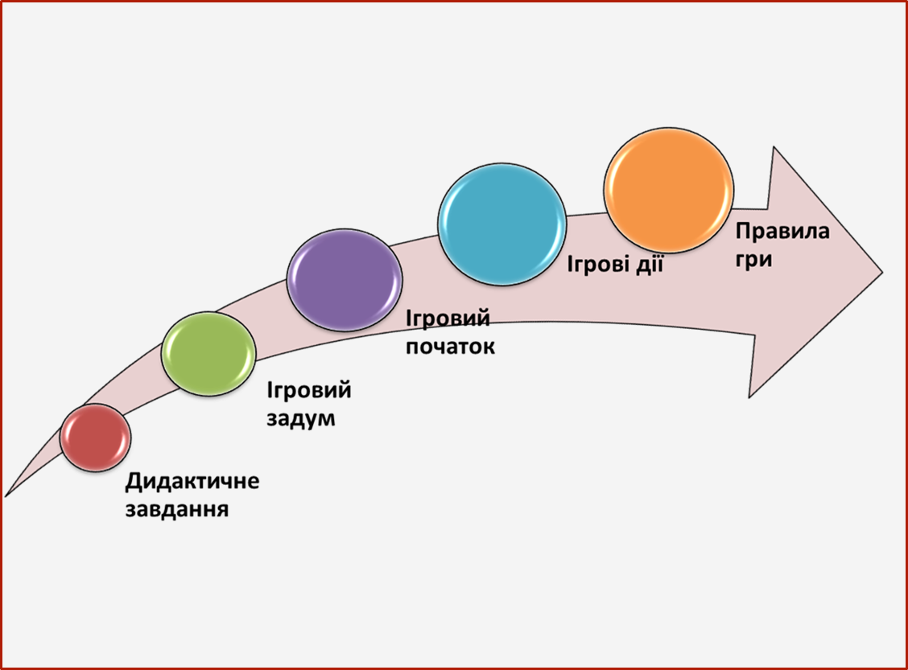
СТРУКТУРНІ СКЛАДОВІ НАВЧАЛЬНОЇ ГРИ

Slide 12
ВИМОГИ ДО НАВЧАЛЬНОЇ ГРИ
Гра має бути:
ДОСТУПНОЮ ЗА ЗМІСТОМ;
ТІСНО ПОВ‘ЯЗАНА З НАВЧАЛЬНОЮ ДІЯЛЬНІСТЮ;
ДОВЕДЕНОЮ ДО ЛОГІЧНОГО ЗАВЕРШЕННЯ;
ВІДПОВІДАТИ РІВНЮ РОЗВИТКУ ДІТЕЙ;
МАТИ ЦІКАВИЙ ІГРОВИЙ МАТЕРІАЛ;
ПРОВОДИТИСЬ ПІД КЕРІВНИЦТВОМ ВИХОВАТЕЛЯ

Slide 13

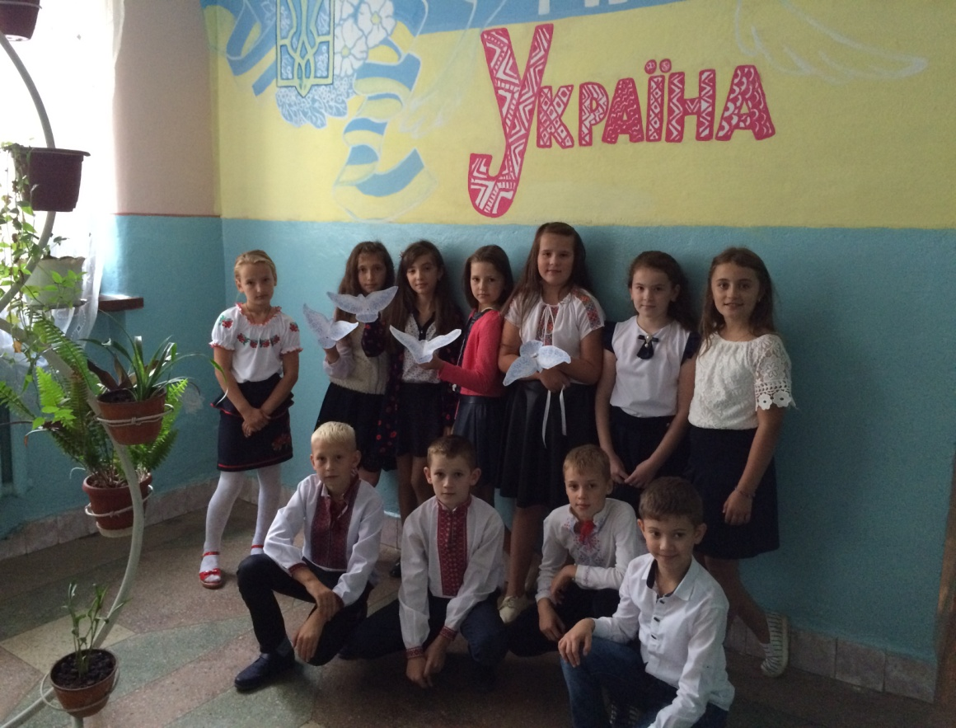
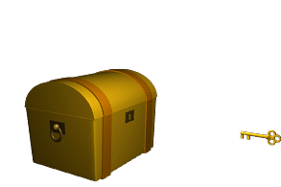
СКРИНЬКА З ДИДАКТИЧНИМИ ІГРАМИ ПАТРІОТИЧНОГО СПРЯМУВАННЯ

Slide 14
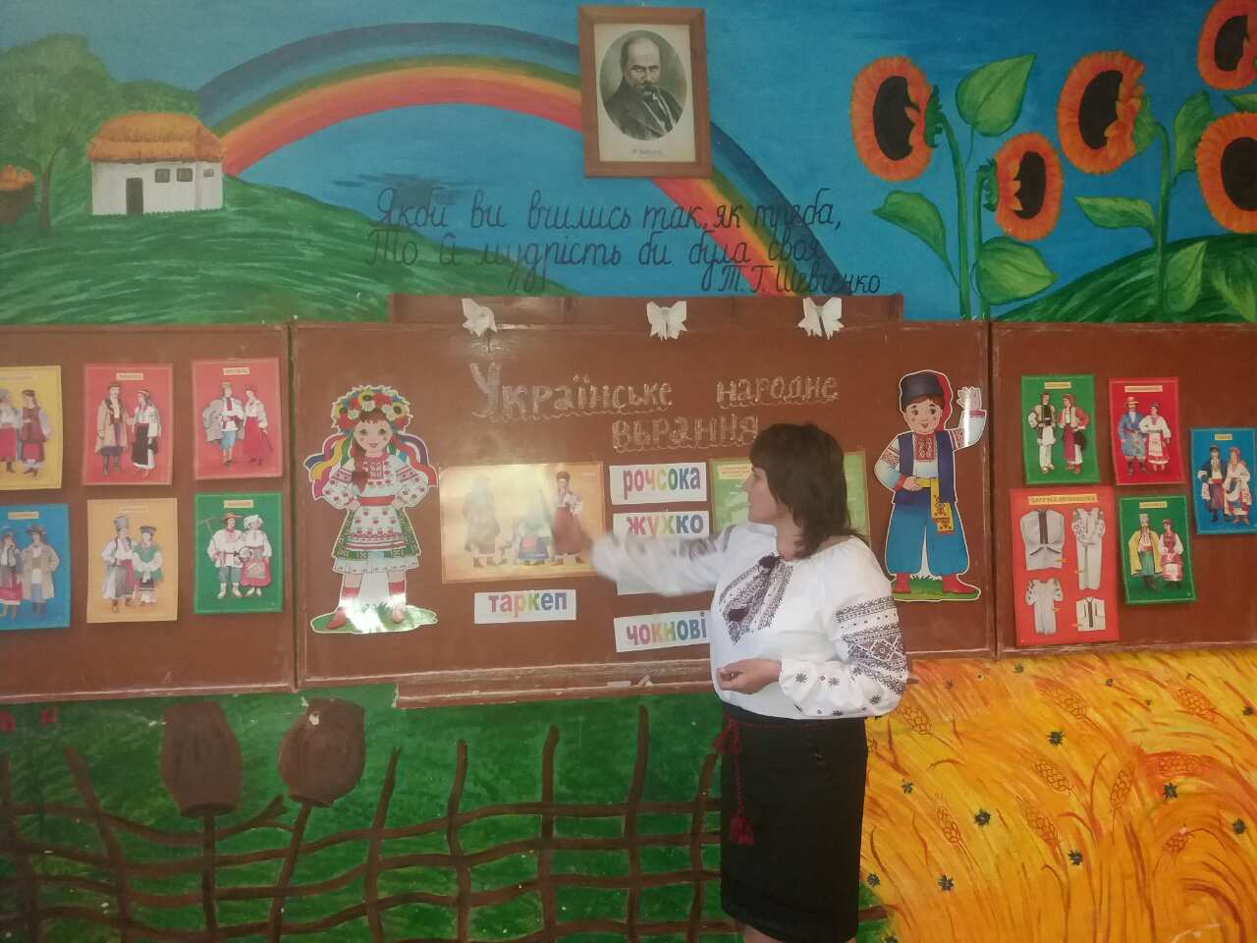
ІГРИ - ВІКТОРИНИ
Найголовніший елемент українського одягу (сорочка)
Взуття, що входить до складу національного костюма (чоботи)
Що вплітають у вінок?(стрічку)
Літній головний убір чоловіків(капелюх)
Особливий головний убір дівчат (вінок).
Одяг чоловіків (штани)…

Slide 15
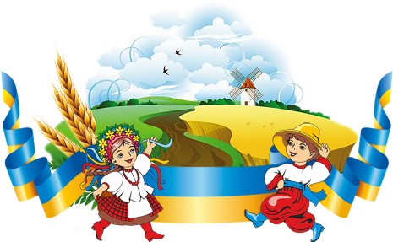
Гра «Най –най …»
Найбільше місто України (Київ).
· Найбільша річка України (Дніпро).
· Найглибше озеро (Світязь на Волині).
· Найбільше озеро (Ялпуг в Одеській області).
· Найбільше море, що омиває Україну (Чорне).
· Найвища гора (Говерла в Карпатах).
· Найстаріше дерево (1350-річний дуб у Рівненській області).
· Найвище дерево (модрина заввишки 54 м в м. Рахові на Закарпатті).
·Найбільша тварина (зубр, маса якого перевищує 1 т, живе в Карпатах).

Slide 16
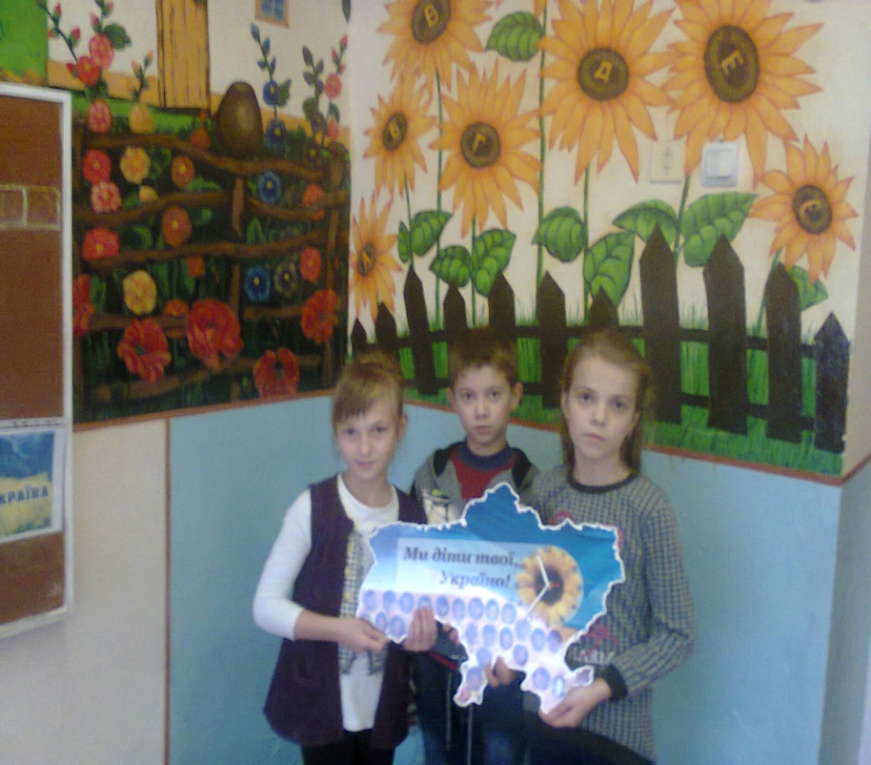
ІГРИ - ПОДОРОЖІ
Подорож в історичне минуле до козаків.
Подорож найкрасивішими містами України.
Уявна мандрівка Україною.
Подорож до української хати.
Подорож картою України…

Slide 17
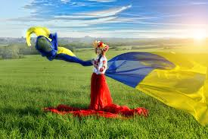
ІГРИ -ДОРУЧЕННЯ
Погляньте на рядки букв. З кожного ряду знайдіть букву,яка відрізняється від інших ,з цих букв складіть вислів про наш рідний край:
ссссссоссссс
ггггггггггтгг
нннннчнннн
ллллалллллл
вввввзввввввв
єєєєєєєеєєєєєє
ллллллмллллл
мммммлмммм
аааааааааяаааа ( Отча земля)

Slide 18
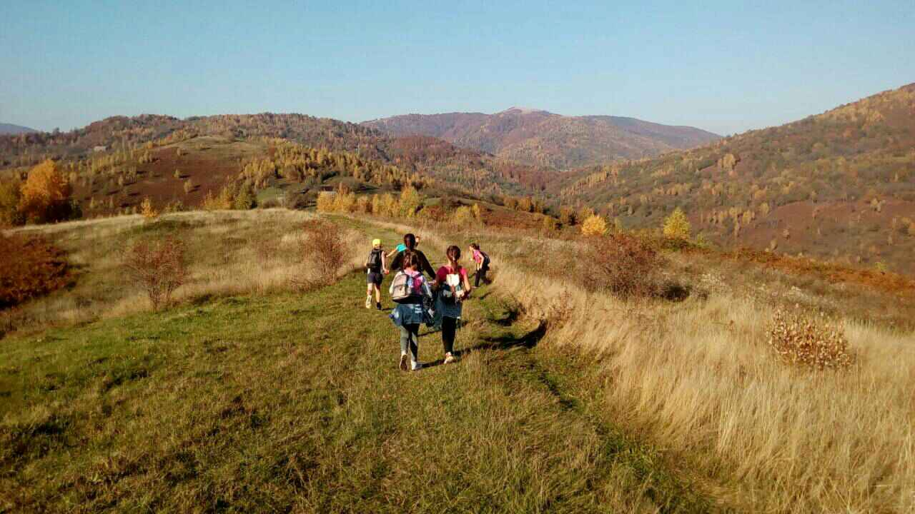
Шифрограма - колограма
М
Я
Р
Ї
З
Н
А
Н
А
Р
О
Е
У
А
О
О
К
Ключ: читати за рухом годинника через дві букви, починаючи з виділеної. (Моя неозора Україна.)

Slide 19
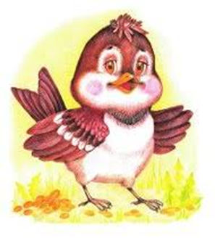

Гра «Розсипанка»
Горобчики тут побували,
Дзьобиками літери поскидали.
Потрібні букви в ряд складеш –
Про нашу тему вірш знайдеш.
Х*Ч М*Л*Й Я, НЕ*ЕЛ*КИЙ,
З*Т* Д*Б*Е *Н*Ю,
Щ* К*АЙ Р*Д*ИЙ – УК*А*Н*,
Я Ї* К*Х*Ю.

Slide 20
Гра «Слова зі слова»
Із букв поданого слова утворити нові слова.
БАТЬКИ
КВІТИ
ТІНА
КАВА
БАНК
БАТЬКІВЩИНА
БАК
НИТКА
ВІКА
ВІКНА
КІТ
ТІНЬ
ВІК

Slide 21

Гра «Дерево мудрості»
Встановити відповідність в прислів‘ях
Земля там найкраща, | там і рай.
Де рідний край – | на своєму корені росте.
Кожна травичка | і в жмені мила.
Рідна земля | як своя сторона.
Людина без вітчизни, | де вродився ти!
Нема в світі кращої, | як соловей без пісні.

Slide 22
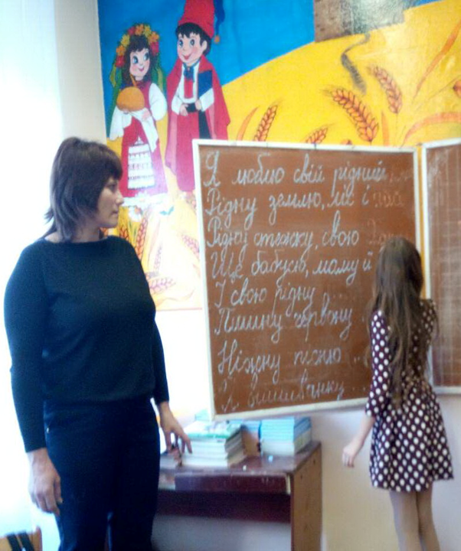
ГРА «МАЛЕНЬКИЙ ПОЕТ»
Я люблю свій рідний ….(край),
Рідну землю, ліс і …(гай).
Рідну стежку, свою…( хату),
Ще бабусю,маму й …(тата).
І свою рідну…( стежину),
Пишну червону …( калину).
Ніжну пісню …(колискову).
Й вишиваночку …(святкову),
Ліси, гори і долини
Й найріднішу –…(Україну)

Slide 23
Гра "Думаємо про Батьківщину "
Так чи ні?
Людина повернулася з лісу з оберемком квітів.
Садить дерева,квіти біля будинку.
Миє машину на березі озера.
Відвезла сміття на сміттєзвалище.
Викинула сміття на узліссі.
Забула рідну мову.
Дотримується звичаїв та обрядів свого народу.

Slide 24
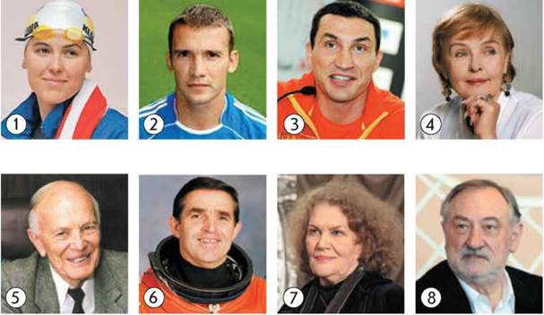
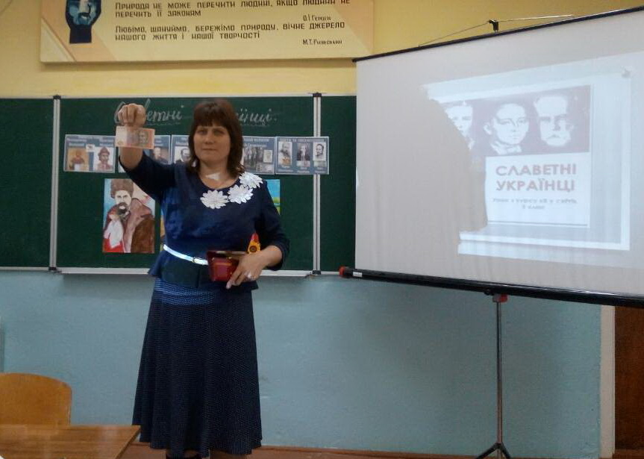
Гра «Хто це?»
Кого зображено на стенді?

Slide 25

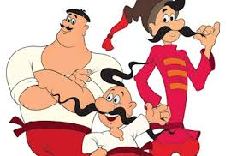

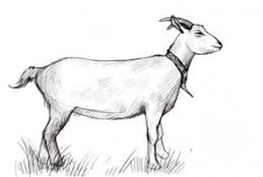
Ребуси
+ КИ

Slide 26
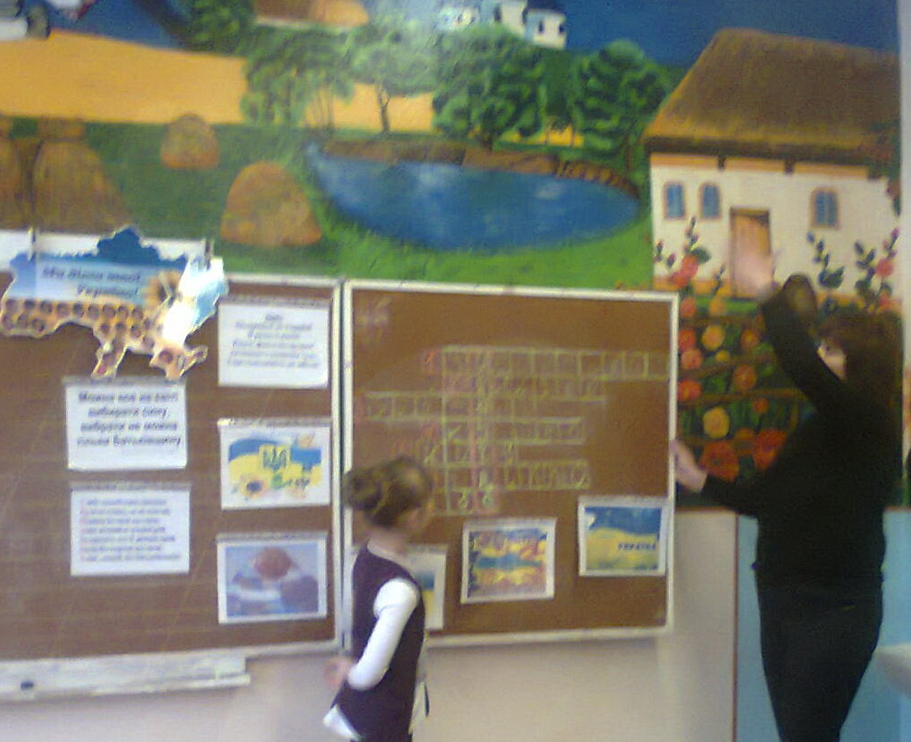
Кросворд «Україна»

Slide 27

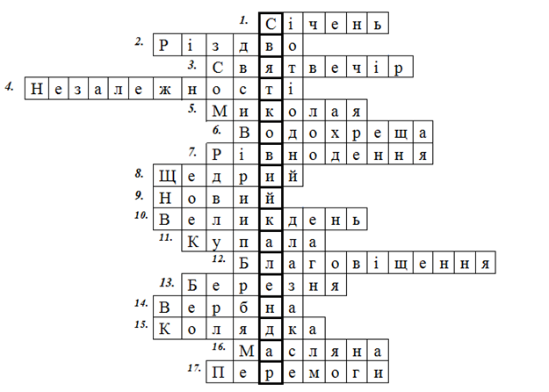
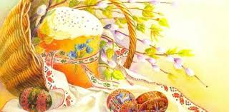
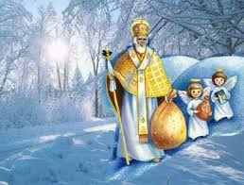
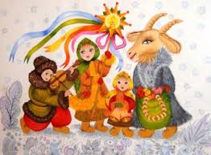
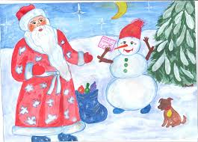
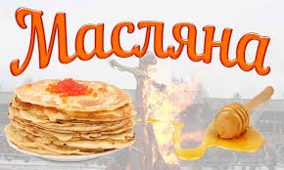
Кросворд «Святковий календар»

Slide 28
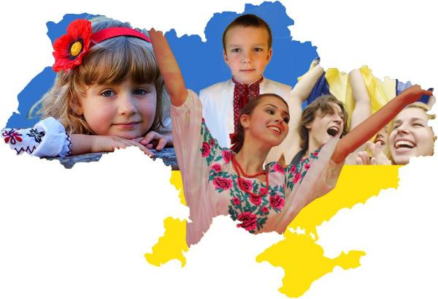
Грайтесь з дітьми,не лінуйтесь.
Про життя діток турбуйтесь.
Хай зрозуміє кожна дитина.
Що найкраща у нас - Україна!

Slide 29
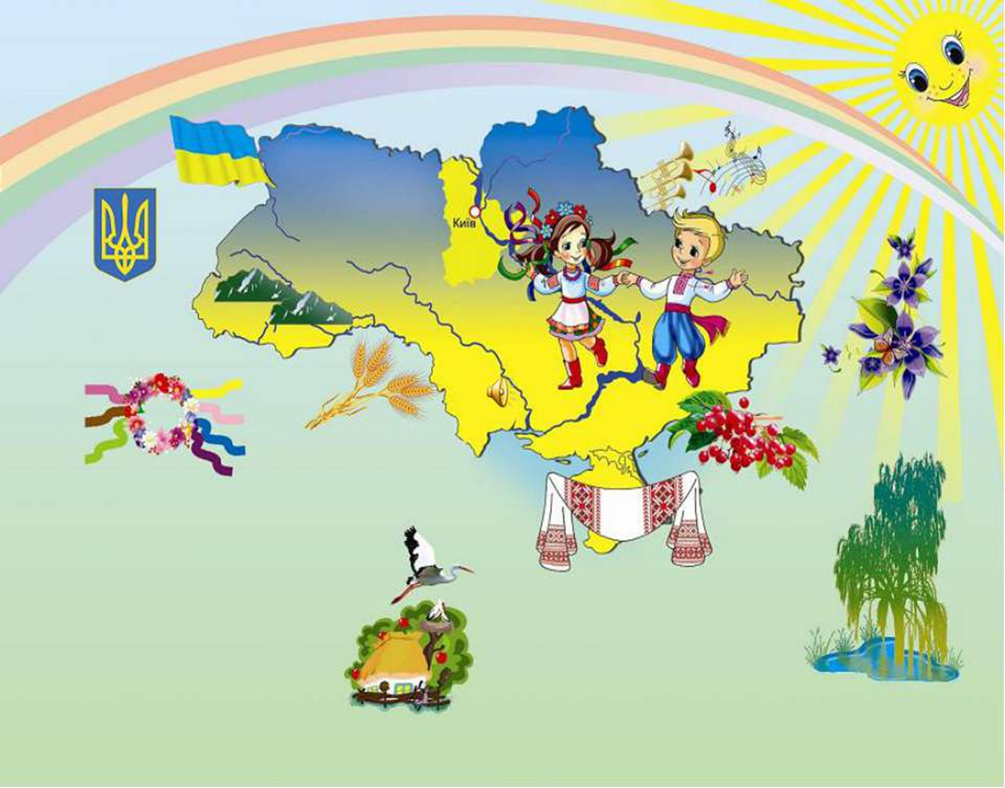
Дякую за увагу!

